Slide 1
春季躁动行情
把握主题风口
2月11日 20：15
刘 涛 | 执业编号:A1120619060024
十多年从业经验,专注实战操作研究，独创《人气战法》《黄金战法》《绝对龙头战法》，熟知散户操作心理，建立完整盈利模式，精湛的短线技术，准确把握市场热点，帮助散户们在操作中确定方向，深受全国用户喜爱！
·
·

Slide 2
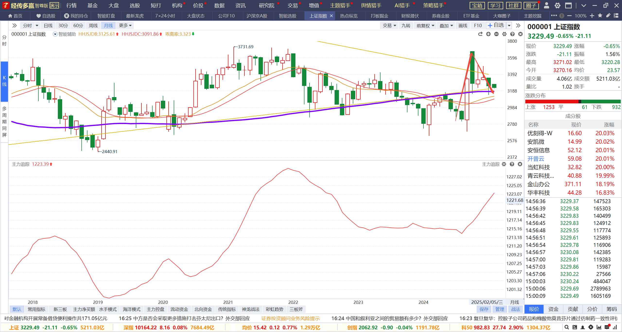
月线调整到位，布局正当时
利空落地月线调整到位，
流动性递增2月行情可期
一年之计在于春，春播行情伴随市场两会政策以及流动性增加将会有超预期的表现情况
2月份正处于布局的最佳时机

Slide 3
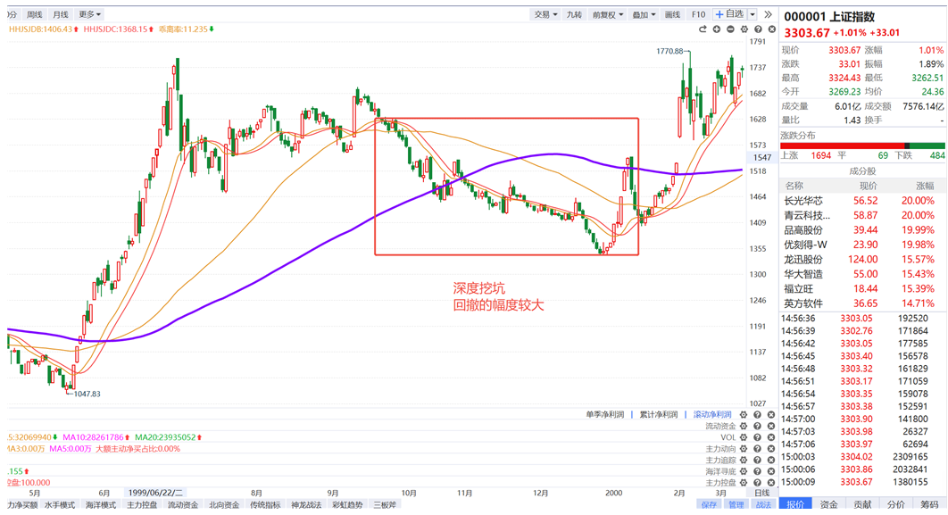
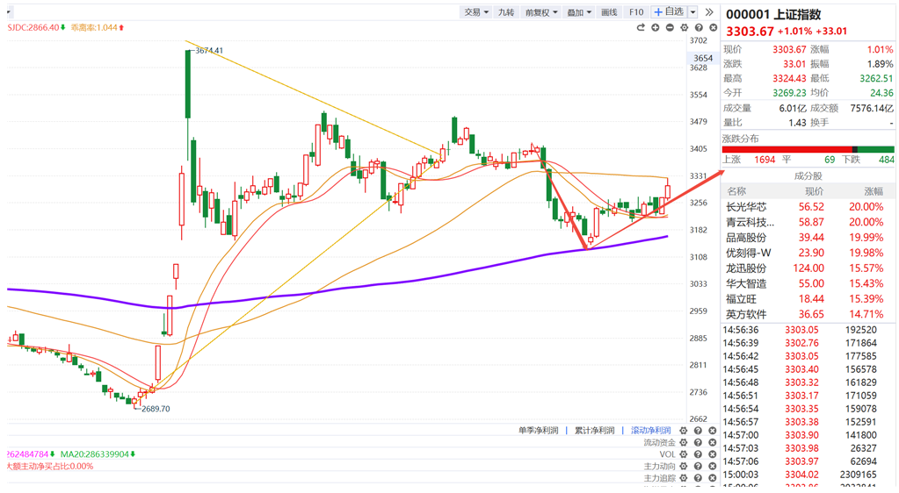
月线调整到位，布局正当时

Slide 4
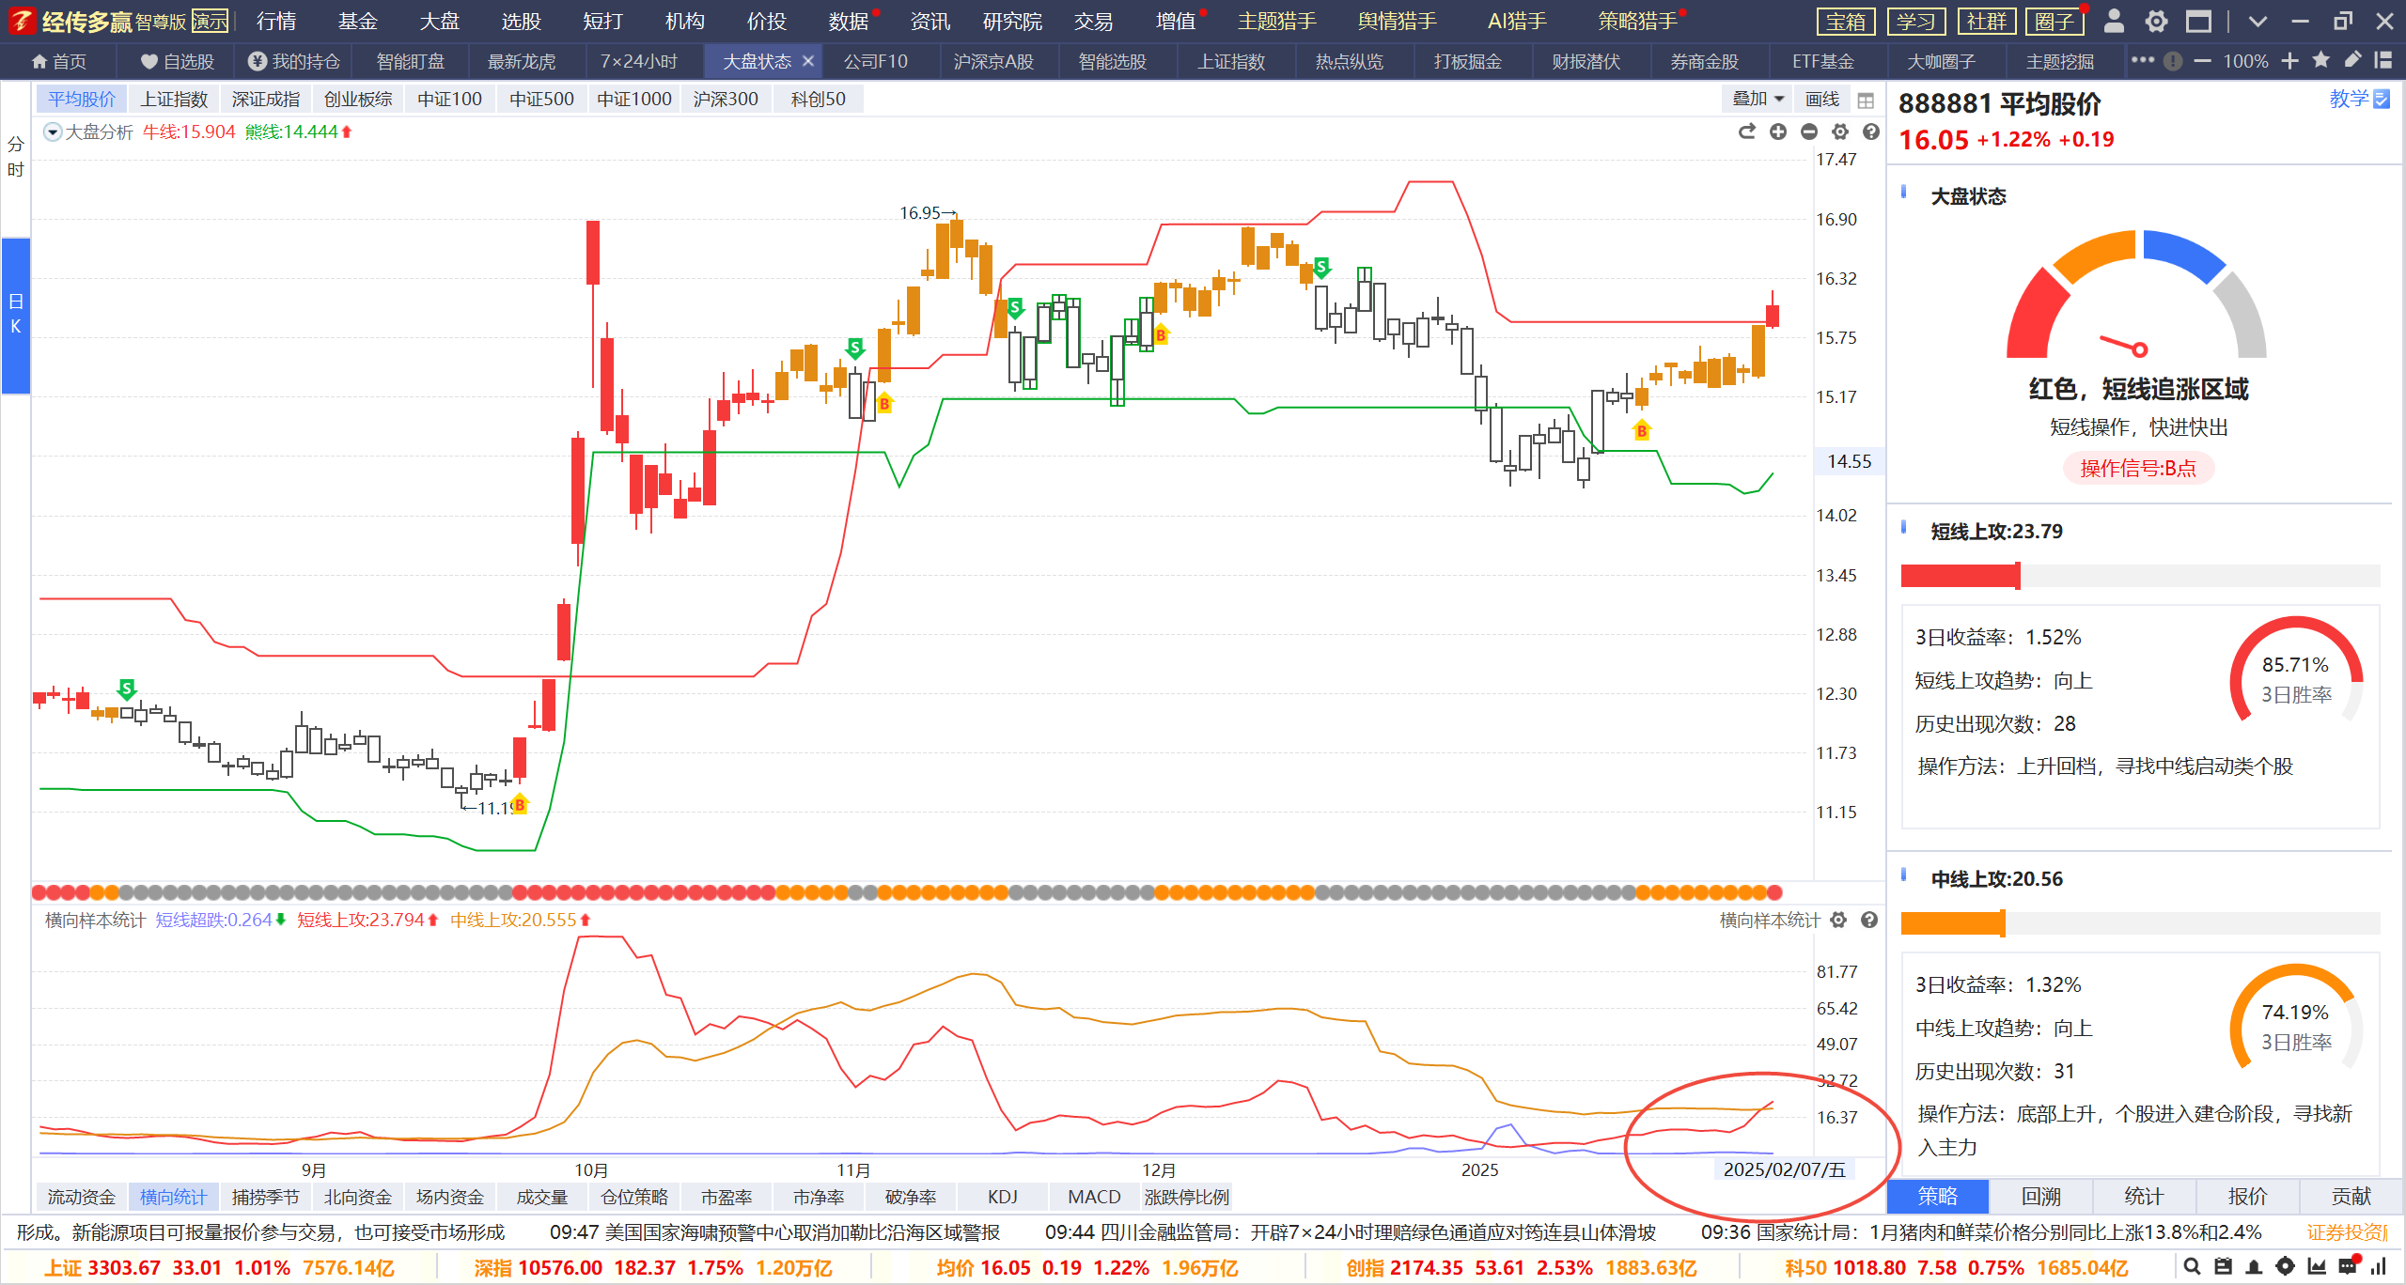
第三轮行情开始
高盛和德意志银行先后发布研报，指出中国市场在中期拥有强大潜能，将继续创造牛市。德银预计中国股票的“估值折价”将消失，盈利能力可能因消费支持政策和金融自由化而超出预期。德银因此预计中国A股和港股将可能继续走牛，并消化估值过低的这一现状。高盛更为看好中国的科技股标的。高盛认为，更加光明的增长前景和技术突破将带来巨大的生产力提升，有助于缩小美国与中国科技股或半导体股票之间高达66%的估值差距。美股七个科技巨头占美股总市值的23%，目前在中美科技博弈的情况下，国内的科技龙头估值有望提升。
行情刚启动，机会非常多
盘中有振幅，但趋势向上
牛市要有一颗强大的心脏

Slide 5
25年值得投资的四大主线
1
AI离不开算力
2
加速部署人形机器人
12月18日至20日，中共中央政治局常委、国务院总理李强在浙江调研时表示，要主动拥抱科技变革浪潮，大力开展基础研究和共性关键技术研究，加强算力等新型基础设施布局建设。
人形机器人产业快速发展，全球主要整机厂商陆续开始出货，人形机器人迎来商业化。近年以来，全球及中国主流科技及制造巨头纷纷开始布局机器人产业，近期迎来了密集期，产业升级
3
扩大内需第一要务
4
未来产业
中央经济工作会议把“大力提振消费、提高投资效益，全方位扩大国内需求”作为明年经济工作九大任务之首，凸显了明年扩大内需的重要性和政策决心。在全球政治经济环境面临巨大不确定性的背景下，扩大内需是经济增长保持韧性的主要引擎，消费增长伴随牛市开启！
会议强调通过“人工智能+行动”“培育未来产业”等举措推动新质生产力发展，显示出科技创新对经济结构转型的关键作用
低空经济，量子通信，智能驾驶等

Slide 6
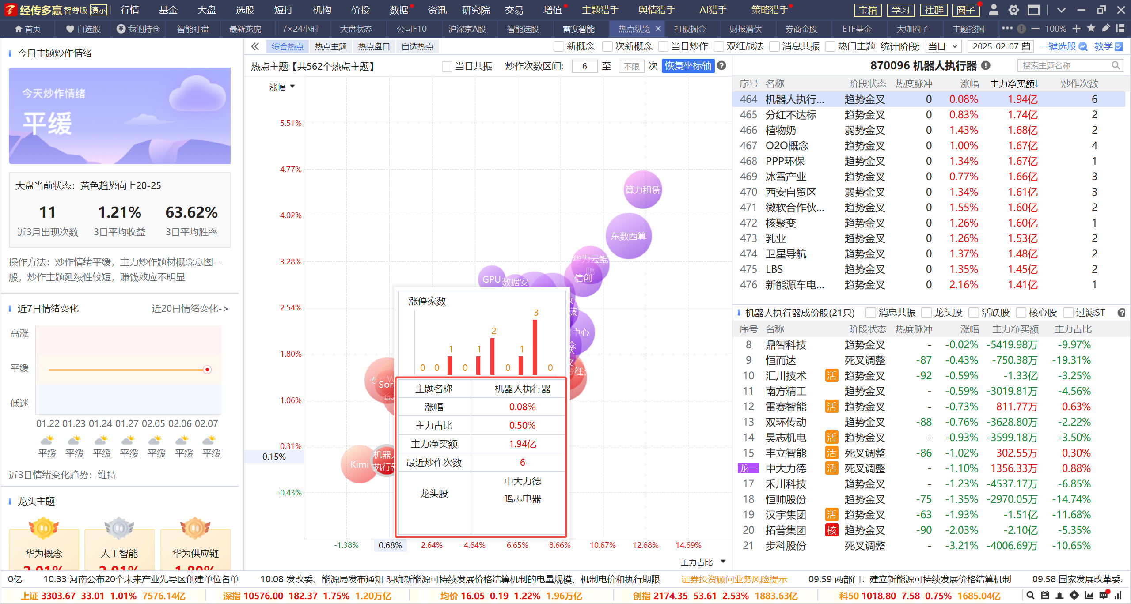
核心主线也会有高点，做好成本优势是关键

Slide 7
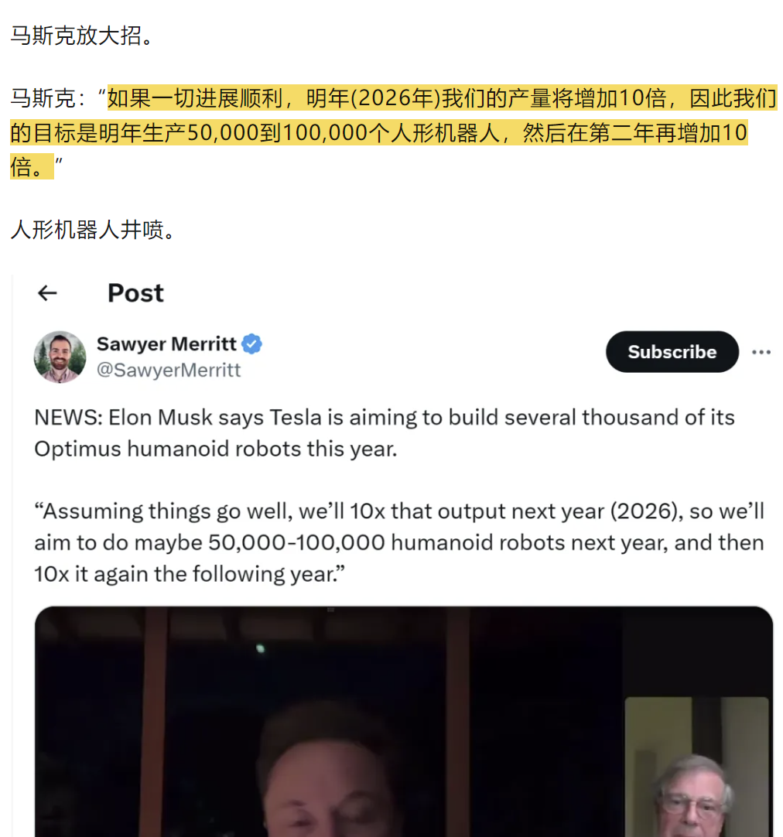
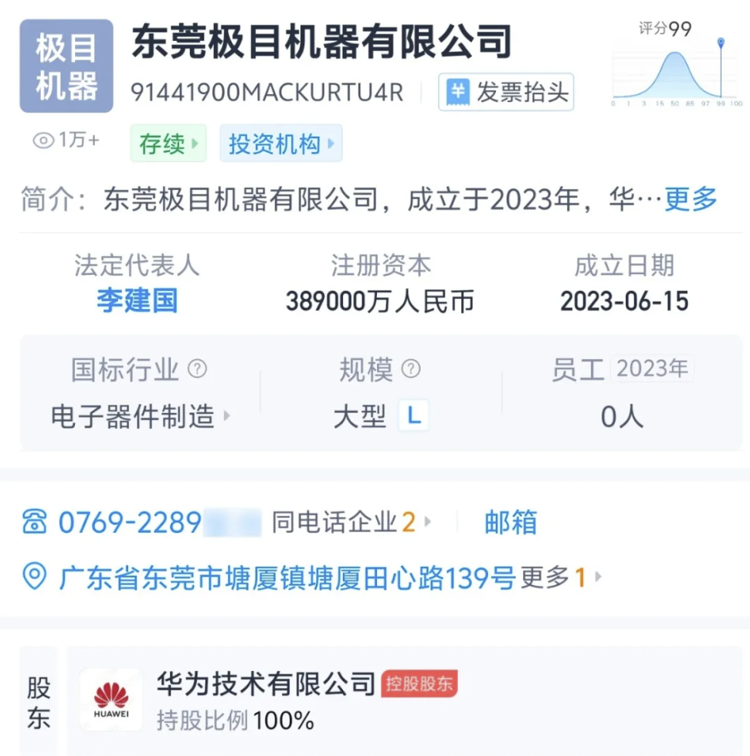
人形机器人产业快速发展
人形机器人可以在中国长城八达岭段的台阶上爬上爬下，在戈壁滩上完成长跑，或者能够在家庭中执行个人护理和家政服务等精细任务，这些都是近年来已从科幻小说中走出来的情景，成为中国创新领域转型和腾飞的写照。
此前有报告预测，2024年中国人形机器人市场规模将达到约27.6亿元人民币；到2029年，该市场规模有望扩大至750亿元；到2035年，这一市场规模有望进一步提升至3000亿元。预计中国将成为该行业的世界领导者。

Slide 8
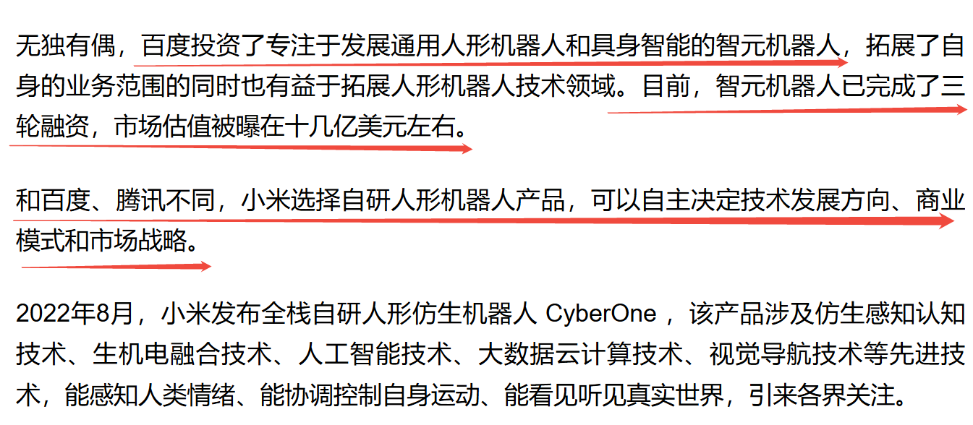
人形机器人产业快速发展

Slide 9
我们已经布局的机器人公司
卧龙电驱近日接受调研时介绍，公司深耕伺服产品多年，开发了一大批具有行业领先水平的全数字化伺服驱动产品，已广泛应用于工业机器人、AGV、数控机床、工业自动化等领域。通过深厚的积累和技术储备，公司布局开发了高爆发关节模组、伺服驱动器、无框力矩电机等人形机器人关键组部件，以极致性价比助力仿生机器人的产业化推广应用。
江苏雷利公司自研空心杯电机 全自动绕线技术及设备，子公司鼎智科技研发生产的行星滚柱丝杆、反 向梯形丝杆、小微型滚珠丝杆、微型精密齿轮箱等产品性能对标海外龙 头，正在多家客户端送样测试
中科灵犀依托中国科学技术 大学的科研资源，在机器人的关节模组、灵巧手等环节推进产学研融合 发展
拓邦股份公司控制类产品已在服务机器人、割草机器人等领域实现批量供货，并具备整机能力；空心杯电机已在工业机器人的电动夹爪、自动化设备、工业夹具、无人机等领域具备供货能力
机器人公司正积极开展人工智能前沿领域的研究，围绕AI大模型、 智能视觉感知、数字孪生、结构仿生等技术领域进行研发投入，培育 孵化人工智能领域，包括人形机器人产业方向新业务
世运电路：机器人、fsd、Dojo、星链、储能，受益特斯拉产业全面加速。

Slide 10
智驾系统
1,昨日晚间，比亚迪董事长兼总裁王传福在比亚迪智能化战略发布会上表示，高阶智驾系统“天神之眼”正式发布，分为三个版本，其中三激光版本主要搭载于仰望车型。王传福表示，“天神之眼”高阶智驾可实现全程高速0接管。王传福宣布，比亚迪全系车型搭载“天神之眼”高阶智驾，首批21款车型稍后上市。比亚迪集团高级副总裁、汽车新技术研究院院长杨冬生介绍，比亚迪“璇玑架构”全面接入DeepSeek。比亚迪旗下共计20款车系完成上市，这20款车系均搭载天神之眼智驾，其整体售价区间为6.98-24.98万元
2,2025年起，智驾平权及智驾功能升级将成为大势所趋，高阶智驾渗透率将有望继续提升。产业链中传感器、域控制器等智驾相关硬件渗透率也将随之提升，智能驾驶产业链相关整车及零部件公司有望受益。
浙商证券2月9日研报预计，2025年智驾平权有望全速推进，10-20万价格带智驾车型销量有望从2024年的36万辆增长至2027年的410万辆，年复合增速达125%

Slide 11
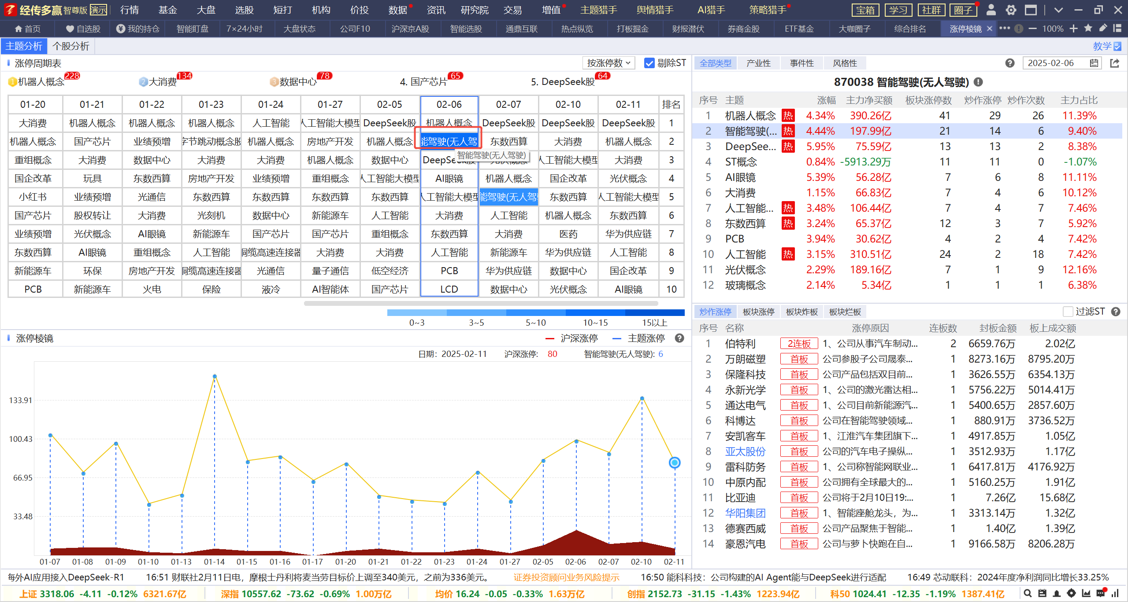
智驾系统

Slide 12
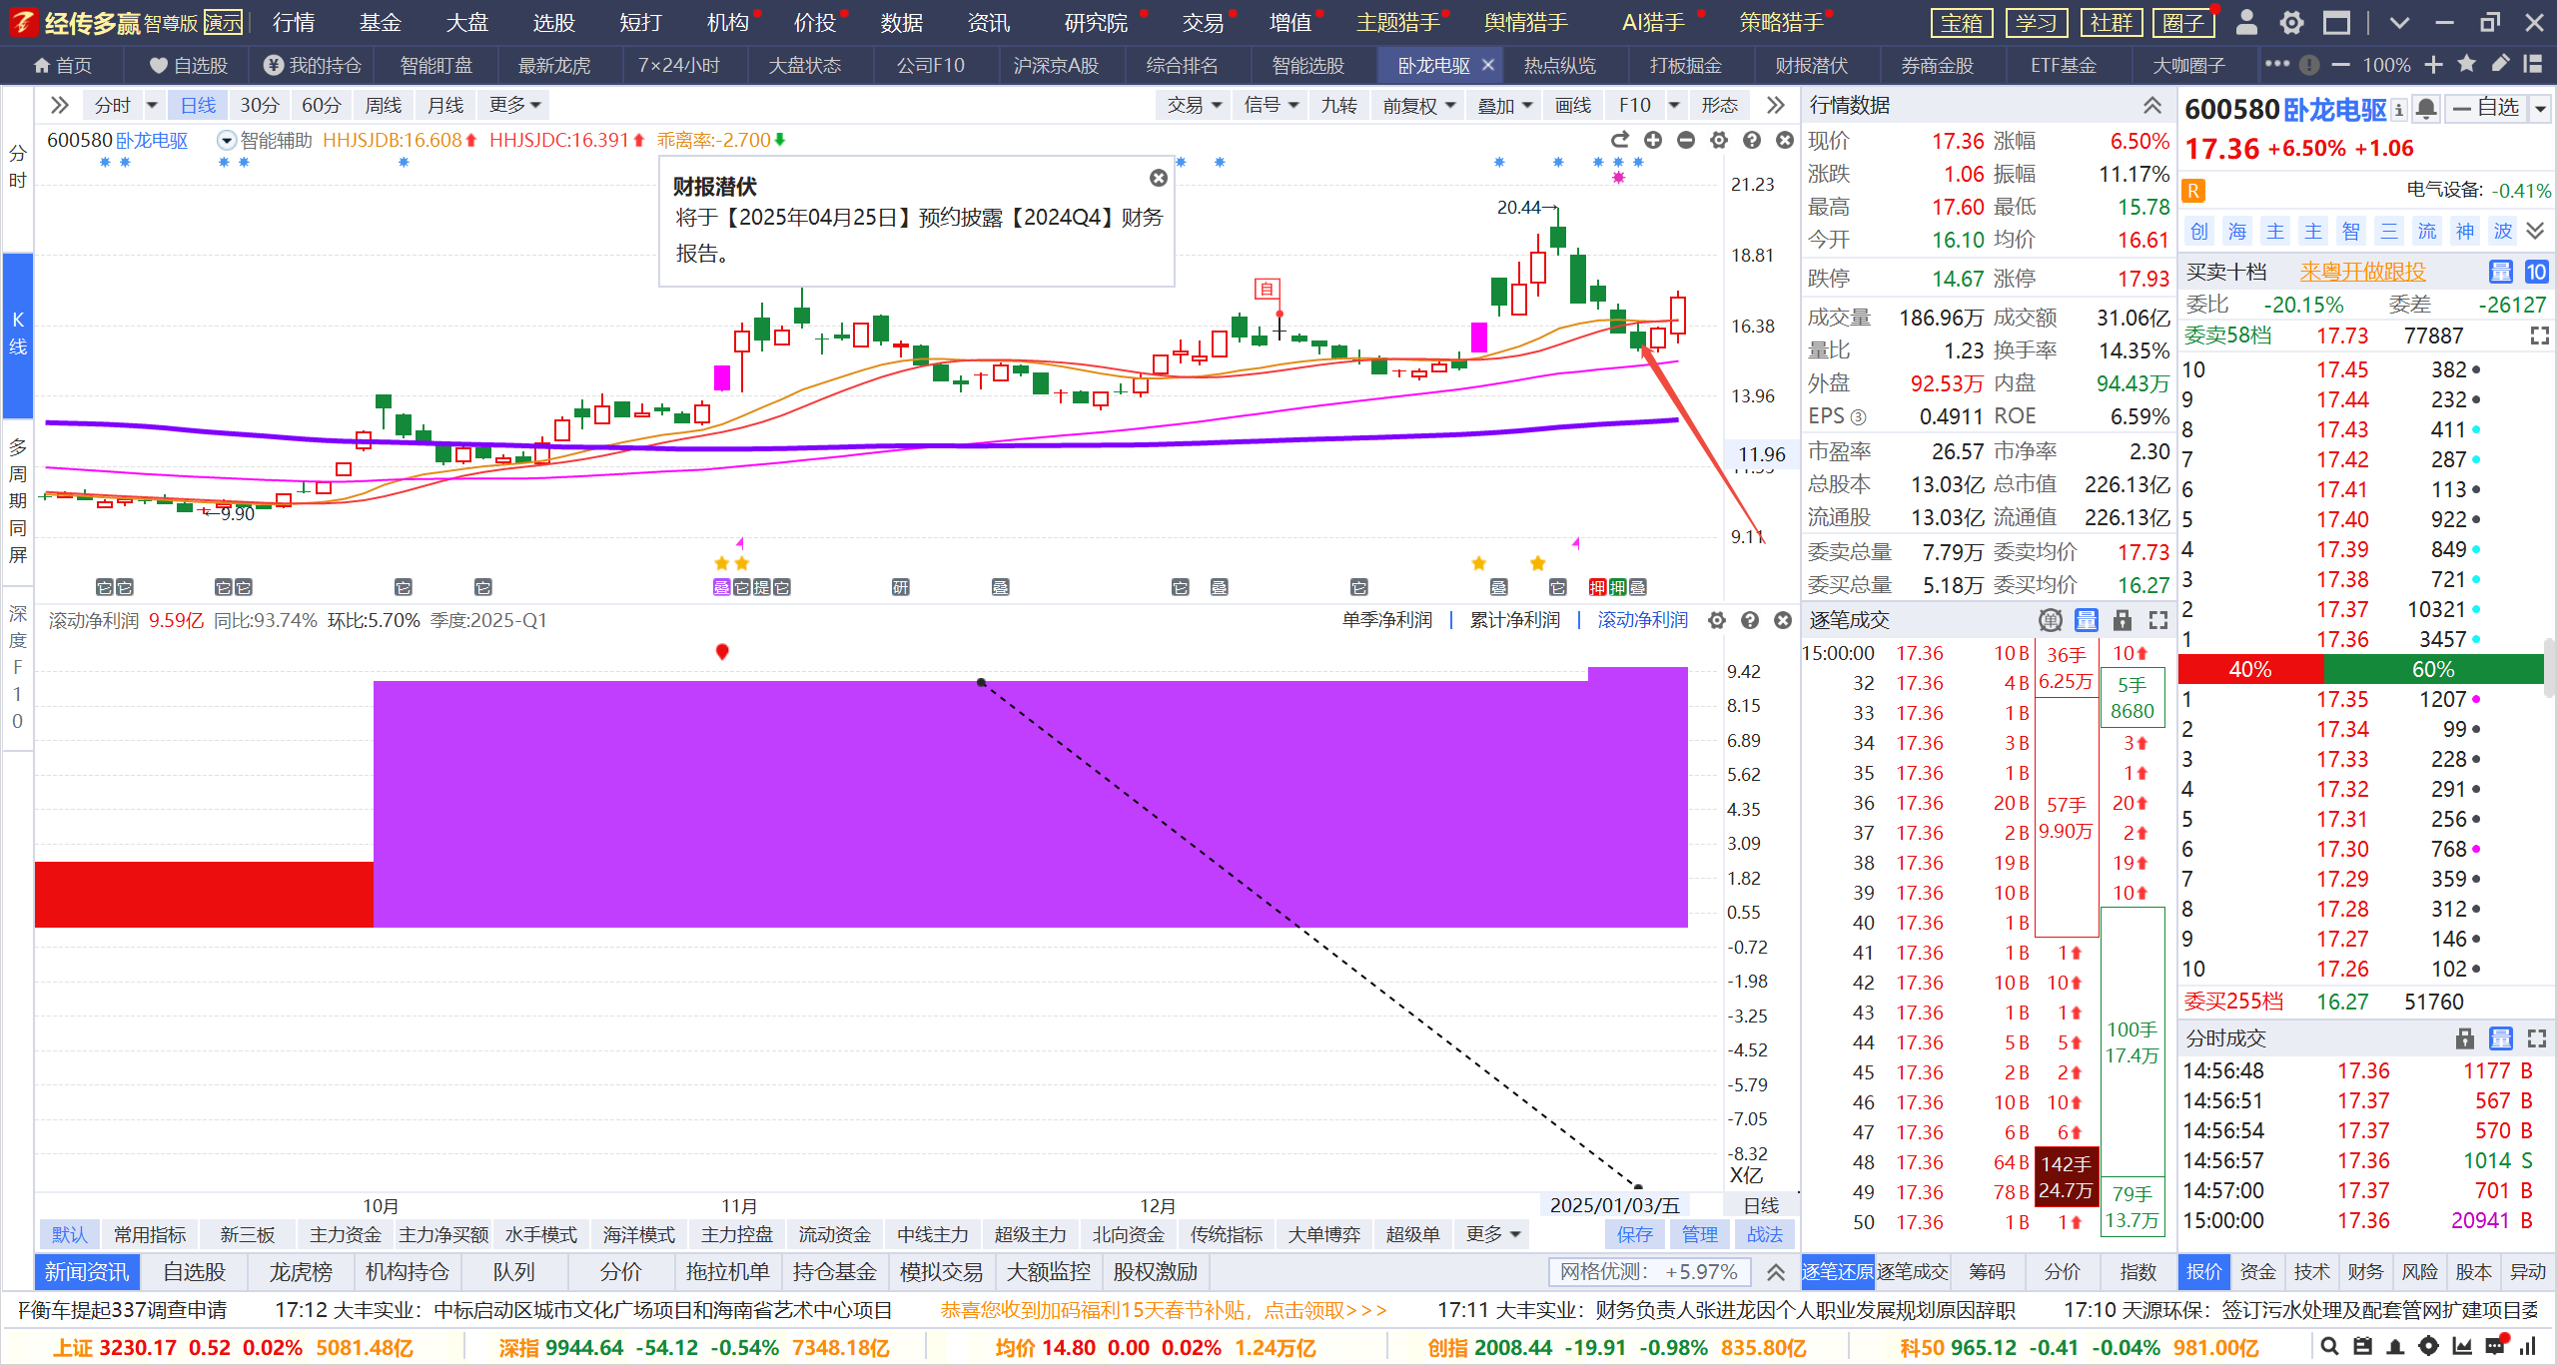
方向对，业绩好，控盘反复

Slide 13
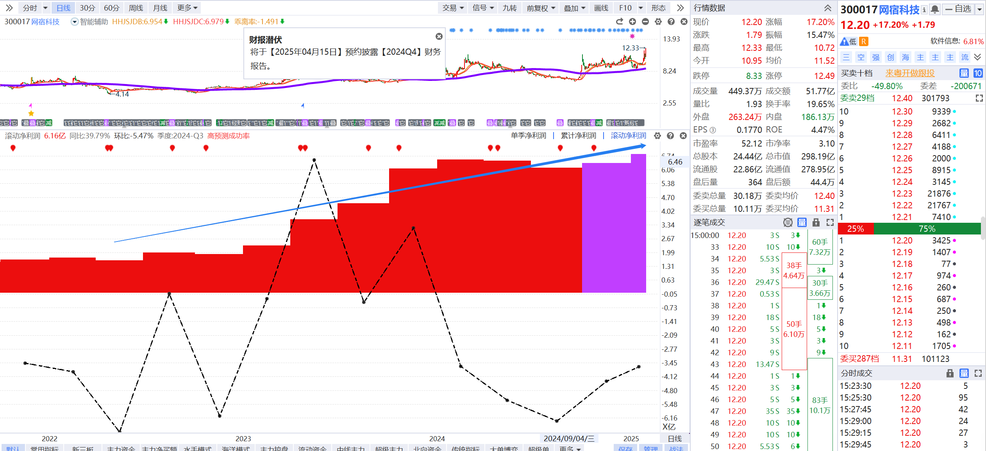
方向对，业绩好，控盘反复

Slide 14
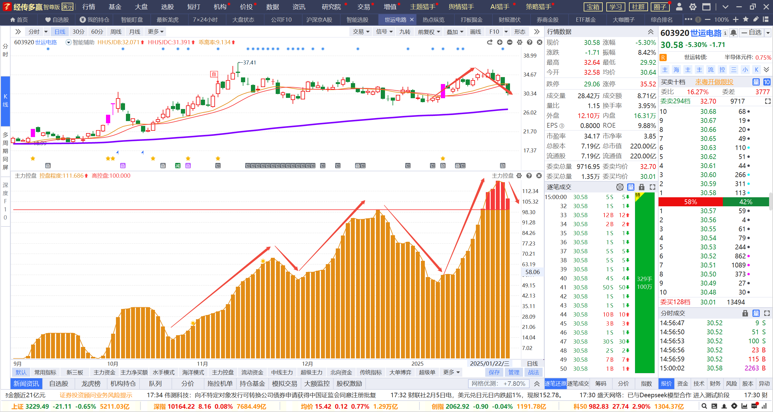
方向对，业绩好，控盘反复

Slide 15
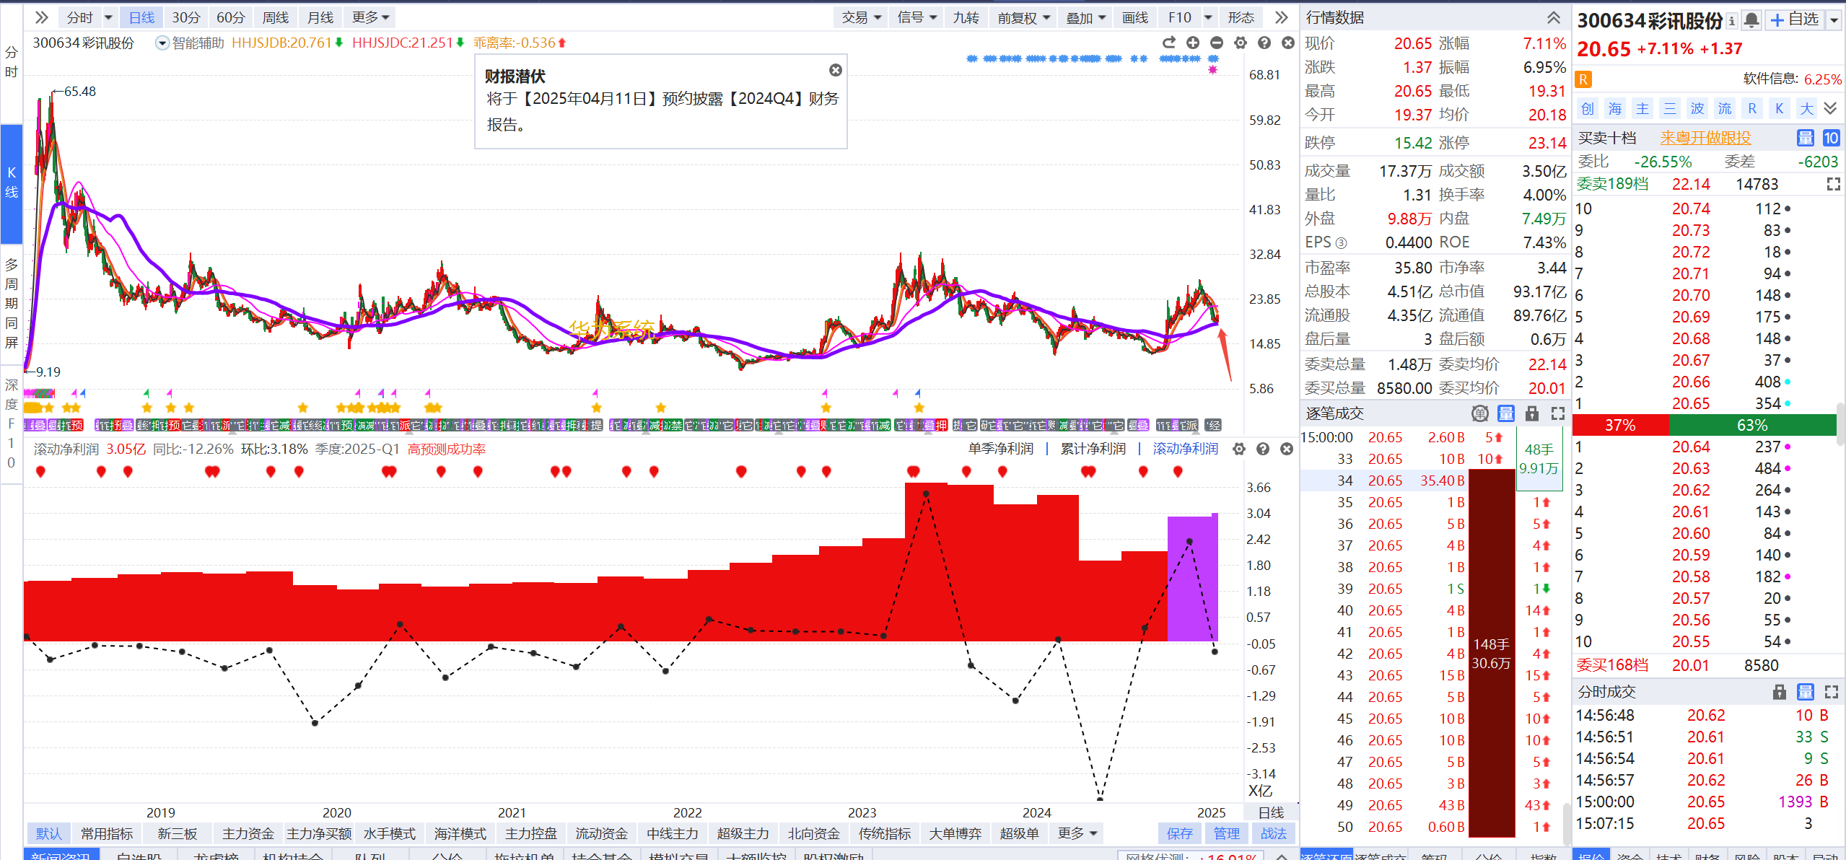
多数股票开始筑底形成反攻走势
个股本轮挖坑，基本上调整到9月底启动位置

Slide 16
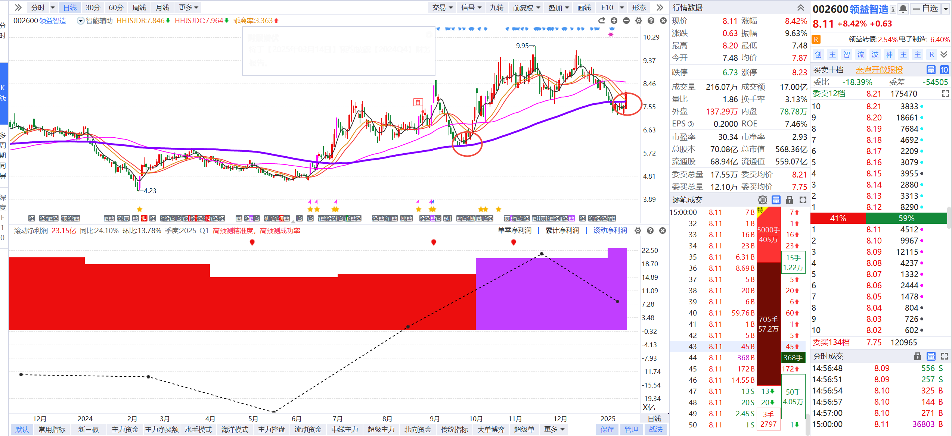
多数股票开始筑底形成反攻走势

Slide 17
抓主线找核心

Slide 18
投资三要素
主题风口
业绩优选
反复控盘
在这个变化莫测的时代，抓住风口往往比坚持更重要。风口，就是那些充满巨大潜力和机遇的趋势和领域。当一个新风口出现时，它带来的发展契机是前所未有的。
只有业绩才是最踏实的投资，高增长的业绩将推动个股的价值重估，尤其是优质上市公司的投资价值有望进一步被市场认可。
控盘能够帮助大家更好地把握主力布局行为，通过反复控盘完成对公司的部署，从而提高投资成功率。在市场波动较大的情况下，控盘显得尤为重要

Slide 19
蛇年做好成本优势，建立成本思维
1， 谨防市场出现反复波动，成本优势可完美对抗市场波动
2， 我们多数时间容易做电梯，所以在做成本优势之后，反复获利回吐
3， 基本面走好，趋势向上，不清仓反复做

Slide 22
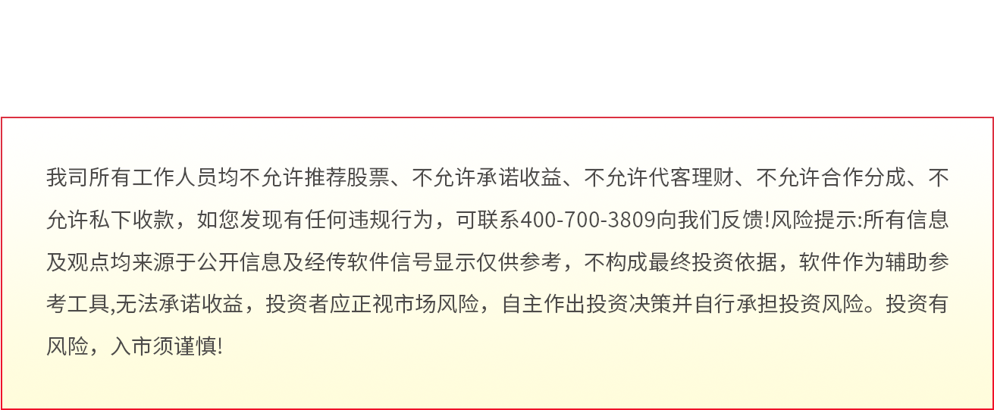
我司所有工作人员均不允许推荐股票、不允许承诺收益、不允许代客理财、不允许合作分成、不允许私下收款，如您发现有任何违规行为，可联系400-9088-988向我们反馈!风险提示:所有信息及观点均来源于公开信息及经传软件信号显示仅供参考，不构成最终投资依据，软件作为辅助参考工具,无法承诺收益，投资者应正视市场风险，自主作出投资决策并自行承担投资风险。投资有风险，入市须谨慎!

